Slide 1
網站應用整合開發
實作-帳號註冊、登入網頁UI優化

Slide 2
簡報大綱
UI優化
網頁頂部(Marst Page)選單
登入網頁
註冊網頁
CSS基礎
CSS選取器
文字設定
盒模型
背景設定
Display
定位
動畫效果
僞類
CSS Reset

Slide 3
網頁頂部(Marst Page)選單
CSS 美化 Master Page 選單
不用登入就可以瀏覽的marst page
首頁
Web Page
Master Page

Slide 4
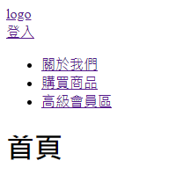
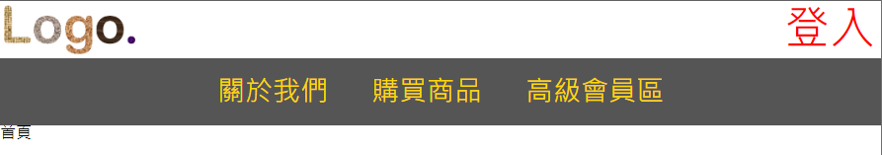
網頁頂部(Marst Page)選單

Slide 5
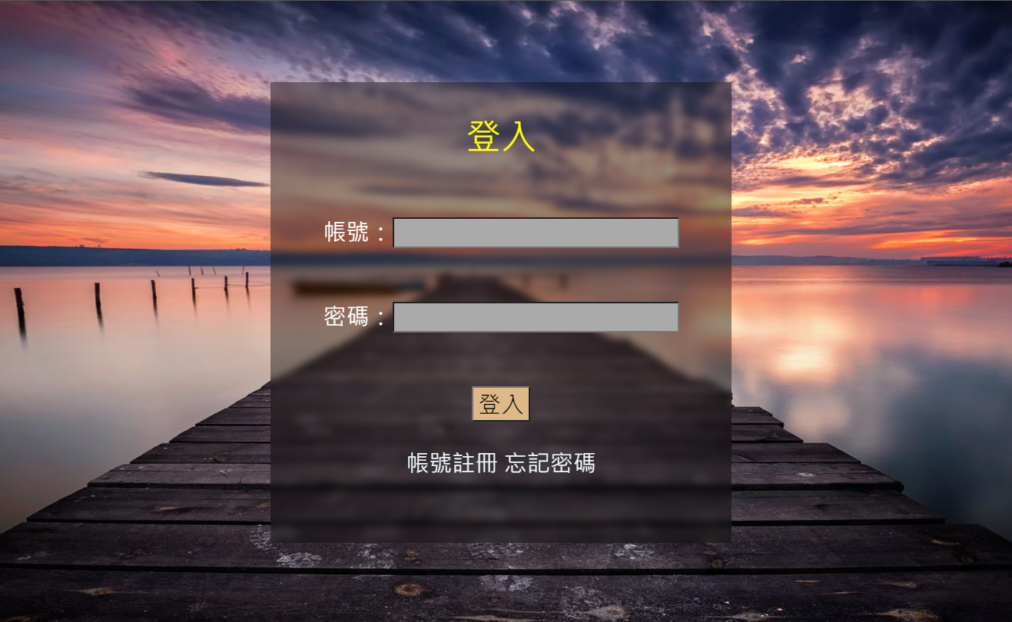
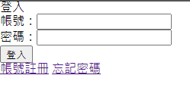
登入網頁

